Slide 1
从profiling信息到优化方法的映射机制

Slide 2
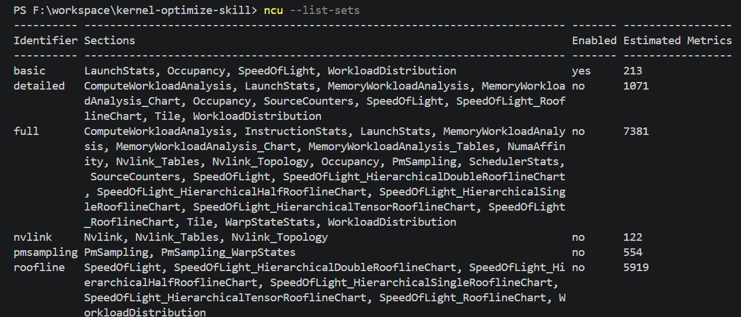
分层次roofline与瓶颈定位
问题①：ncu提取全量信息很多，无法进行有效分析。
解决方法：
①：筛选重要指标给出参考，分层次一次给出指标。遵循高层次到低层次的分析顺序，先用少量指标判断瓶颈，再给出该瓶颈细节的证据。
②：从证据到优化方法的映射，给大模型提供优化方法的提示。

Slide 3
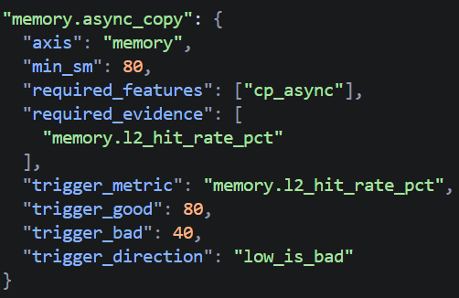
从证据到优化方法的映射，给大模型提供优化方法的提示
设计点：注册好的优化方法表，它的字段包括：axis（所处瓶颈轴），min_sm(最小sm)，required_features(所需硬件特性), trigger_evidence(触发所需证据),trigger_good/bad/direction(触发条件值)
异步拷贝的注册结构
目前已搜集的方法分为compute、memory、latency三侧，分别有26、27、25，共78个优化方法。

Slide 4
kernel内运行速度 vs 端到端速度
现象：bench会对单个算子进行重复调用取中位数作为分数，
部分优化使用cuda graph：
    - 第一次调用时捕获整个计算图；
    - 后续调用不再逐个发起量化、amax、GEMM、stack、reduce 等 CUDA kernel；
    - 通过一次 graph.replay() 重放整个 kernel 序列；
    - 降低 CPU launch overhead 和 Python 调度开销。
问题: 这种优化依赖shape的稳定性以及重复调用，是否应该算作算子进行了优化。

Slide 5
复杂算子的ncu指标处理
现象：一个kernel算子中运行中会产生多个cuda事件，可能导致提取指标只是一个部分。
产生原因：调用外部库产生多个kernel launch、多阶段算子未融合、shape和dtype导致的多阶段归约等。
解决方法：统计所有算子，最后进行聚合处理。
https://github.com/KernelFlow-ops/cuda-optimized-skill
https://github.com/TongmingLAIC/AKO4ALL
https://github.com/mit-han-lab/kernel-design-agents

